Slide 1
Chemie
Am HCG Beilstein

Slide 2
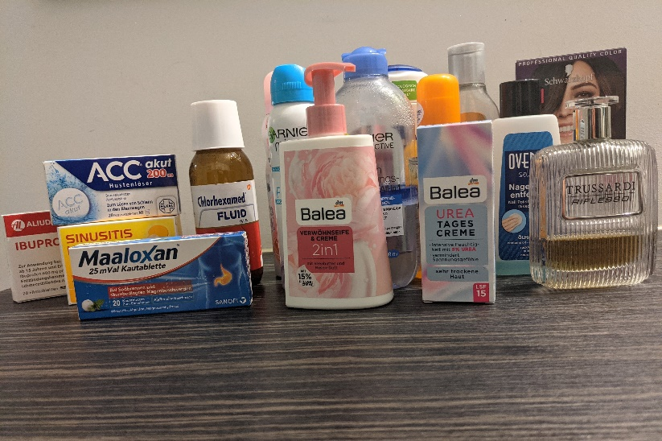
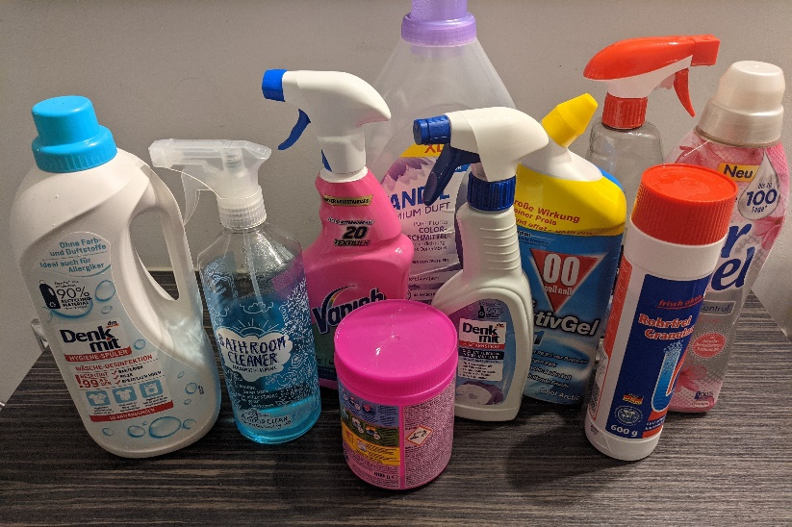
Chemie: Was ist Chemie?
Wir sind überall in unserem Leben von der Chemie umgeben: Viele Gegenstände und Stoffe des Haushalts sind Produkte der Chemie.

Slide 3
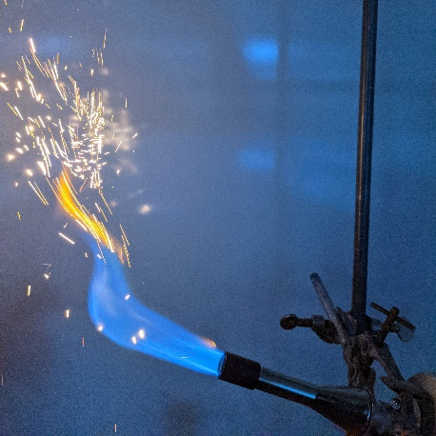
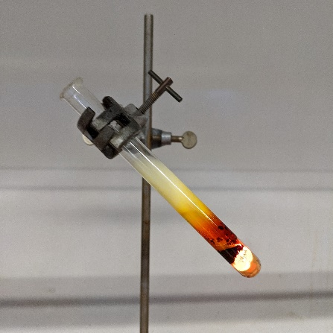
Chemie: Der Unterricht
Das Fach Chemie hast Du am HCG ab der 9. Klasse.
In diesem Fach erforschen wir den Aufbau und die Eigenschaften von Stoffen sowie chemische Reaktionen.
Dabei darf natürlich auch eigenständig experimentiert werden.

Slide 4
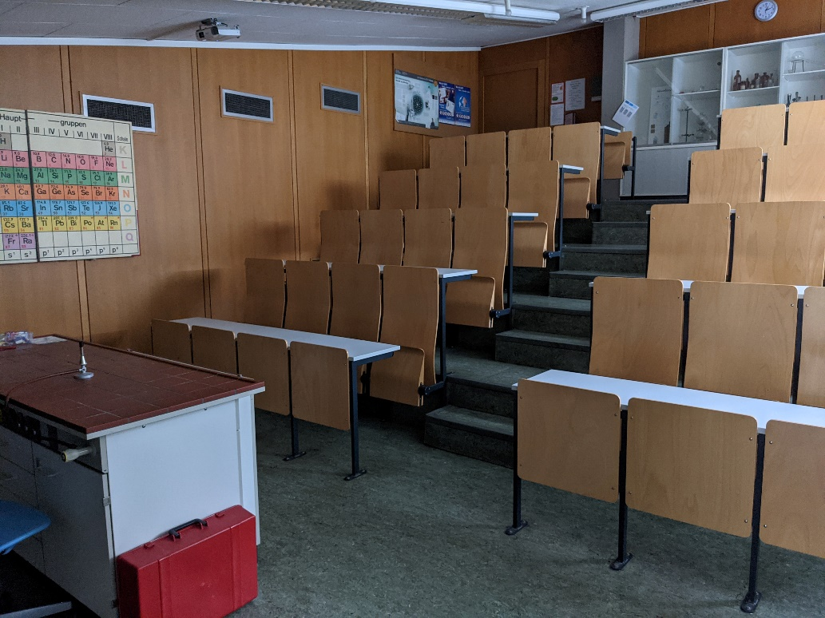
Chemie: Unsere Räume

Slide 5
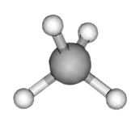
Chemie: Wettbewerbe
Wenn Du Spaß am Experimentieren und Recherchieren hast, kannst Du an einem der vielen Chemie-Wettbewerbe teilnehmen.
Beispiele für Wettbewerbe:
Chemie im Alltag
Jugend forscht
Internationale Chemie-Olympiade

